Slide 1
Master Plan Programs and Services
Programas y Servicios del Plan Maestro
English Learner Advisory Committee (ELAC)
Comité Asesor para Aprendices de Inglés (ELAC)
School Name
Date
Notes:
Facilitator notes
Include school name and date of presentation.
Presentation has both English and Spanish slides.
It also has slides for Elementary and Secondary, prepare presentation accordingly.

Slide 2

Equality is giving everyone a shoe. Equity is giving everyone a shoe that fits.
La igualdad es darle a cada uno un zapato. La equidad es darle a cada uno un zapato que le quede bien.

Slide 3
Objectives
Objetivos
Review, Analyze, Recommendations
Revisar, Analizar, Recomendaciones
Identification of English Learners
Identificación de los estudiantes aprendices de inglés
Master Plan Program Options
Opciones del Plan Maestro
Reclassification of English Learners
Reclasificación de los estudiantes aprendices de inglés
Notes:
1 min
Say:
Today we are going to review the English Learner Topics and recommendations:
Identification of English Learners
Master Plan program Options
Reclassification of English Learners
Hoy vamos a repasar los temas y recomendaciones de los estudiantes aprendices de inglés:
Identificación de los estudiantes aprendices de inglés
Opciones del programa Master Plan
Reclasificación de estudiantes aprendices de inglés

Slide 4




English Learners (EL) Journey
Jornada de Aprendices de Inglés
Identification Program Placement
Reclassification
Pathway to Biliteracy Award
Graduation Seal of Biliteracy
Colocación en el programa de identificación
Reclasificación
Premio Camino a la Bialfabetización
Sello de graduación de alfabetización bilingüe
Notes:
Time 2 minutes
Say:
In L.A. Unified, we believe every English Learner has a journey — a journey that begins with identification and placement in a program designed to support their language development.
As students continue learning, our goal is to help them reach reclassification, meaning they have achieved English proficiency and can fully participate in all academic programs.
But the journey doesn’t stop there! From the very beginning, we encourage all students to continue developing both English and their home language through the Multilingual Pathway.
Students who show proficiency in English and another language are recognized with special honors — the Pathway to Biliteracy Awards and later, the Seal of Biliteracy.
This journey starts as early as Kindergarten and 1st grade, when students receive the Promise to Bilingualism Award. As they move through elementary, middle, and high school (grades 5, 6, 8, and 12), they can earn more awards, culminating in the L.A. Unified and State Seal of Biliteracy in 12th grade.
These awards celebrate not just language skills but also culture, identity, and pride.
We want your children to embrace their heritage, language, and traditions, graduate, and be college- and career-ready — proud of being bilingual and biliterate.
Throughout our presentations and lessons, you’ll continue to see this slide — a reminder of how we guide and support every student’s English Learner journey.
En el Distrito Escolar Unificado de Los Ángeles creemos que cada aprendiz de inglés tiene un viaje especial — un viaje que comienza con la identificación y la colocación en un programa diseñado para apoyar su desarrollo del idioma.
A medida que los estudiantes avanzan, nuestra meta es ayudarlos a lograr la reclasificación, lo que significa que han alcanzado el dominio del inglés y pueden participar completamente en todos los programas académicos.
Pero el viaje no termina ahí. Desde el primer día, animamos a todos los estudiantes a continuar desarrollando tanto el inglés como su idioma del hogar a través del Camino Multilingüe.
Los estudiantes que demuestran dominio en inglés y otro idioma reciben reconocimientos especiales — los Premios Camino a la Alfabetización Bilingüe y más adelante, el Sello de Alfabetización Bilingüe.
Este viaje comienza tan pronto como en Kinder y Primer Grado, cuando los estudiantes reciben el Premio Promesa al Bilingüismo.
A medida que avanzan en los grados 5, 6, 8 y 12, pueden recibir más reconocimientos, culminando con los prestigiosos Sellos de Alfabetización Bilingüe del distrito y del estado en el grado 12.
Estos premios celebran no solo el dominio del idioma, sino también la cultura, identidad y orgullo de nuestros estudiantes.
Queremos que sus hijos abracen su cultura, idioma, tradiciones y raíces, que se gradúen preparados para la universidad y una carrera profesional, orgullosos de ser bilingües y biliteratos.
A lo largo de nuestras presentaciones, verán esta diapositiva como un recordatorio de cómo guiamos y apoyamos el viaje de nuestros aprendices de inglés.

Slide 5
District Level Data- Los Angeles Unified
Datos a nivel del Distrito-Unificado de L.A.
Year Año | Enrollment Inscripción | English Learners Aprendices de Inglés | Initial Fluent-English Proficient (IFEP) Students Estudiantes identificados inicialmente como competente en el inglés (IFEP) | Reclassified Fluent English Proficient (RFEP) Students Estudiantes Reclasificados como Competentes en el Idioma Inglés (RFEP) | English Only (EO) Inglés Solamente (EO)
2025-2026 | 392,522 | 54,843 (14%) | 19,683 (5%) | 92,957 (24%) | 211,816 (54%)
2024-2025 | 422,987 | 71,791 (17%) | 22,984 (5%) | 96,323 (23%) | 213,632 (51%)
Data Source: FOCUS August 09, 2024
Notes:
Create and include a similar slide on the school's enrollment by classification during the last two years (go to FOCUS).
Time: 2 min.
We will be looking at L.A. Unified data of students who reclassified during the 2023-24 and 2024-25 school years.
Let’s look at the district enrollment for the last 2 years
Analizaremos los datos del Distrito Unificado de Los Ángeles de los estudiantes que se reclasificaron durante los años escolares 2023-24 y 2024-25.
Veamos la inscripción del distrito durante los últimos 2 años.

Slide 6

Our Students
Nuestros Estudiantes
Dually Identified EL & SPED
Doblemente identificado aprendices de inglés /estudiantes educación especial
It can take a student 5* -7 yrs to acquire English proficiency
Un estudiante puede tardar entre 5* y 7 años en adquirir dominio del
inglés.
4-6.9 yrs Potential Long Term EL
(new definition)
4-6.9 años Potenciales aprendices de inglés a largo plazo
(Nueva Definición)
3 Yrs or less International Newcomer
3 años o menos
Recién llegados internacionales
4 yrs or less EL on Track
4 o menos
Aprendices de inglés a tiempo
7 or more yrs Long Term EL (new definition)
7 años o más
Inglés a largo plazo
(Nueva Definición)
Notes:
3 min.
Research indicates that “ELs require several grades or years to be rated proficient 5-7 years is frequently reported.”
International Newcomers: Foreign-born ELs enrolled in U.S. schools for 3 years or less.
English Learners on Track: U.S.-born ELs who have been enrolled in U.S. schools for less than 4 years.
Potential English Learners: ELs in grades 3-12 and have been enrolled in U.S. schools for 4-6.9 years.
Long-Term EBs: ELs who have completed 7 full years without meeting the reclassification criteria.
Presenter: * Please note that when reading the slide, Long-Term English Learners, PLTEL as Potential English Learners, and EL English Learners
International Newcomers and PELs who meet L.A. Unified’s progress expectations benchmarks are considered to be making adequate academic progress. However, PEBs and LEBs who are not meeting the progress expectations benchmarks are identified as at-promise EBs. The school’s Student Support and Progress Team(SSPT) is to meet to develop and monitor an intervention plan for at-promise ELs.
Las investigaciones indican que “los estudiantes EL requieren varios grados o años para ser calificados como competentes, como se informa con frecuencia entre 5 y 7 años”. E
•Recién Llegados Internacionales: Estudiantes EL nacidos en el extranjero matriculados en escuelas de EE. UU. Durante 3 años o menos
•Estudiantes Aprendices de Inglés en Camino: Estudiantes EL nacidos en EE. UU. Que han estado matriculados en escuelas de EE. UU. Durante menos de 4 años.
•Posible Aprendices de Inglé de Largo Plazo: Estudiantes de inglés en los grados 3-12 y han estado matriculados en escuelas de EE. UU. Durante 4-6.9 años.
•Aprendices de Inglé A Largo Plazo: Estudiante EL que han completado 7 o más años sin cumplir con los criterios de reclasificación.
Se considera que los recién llegados y los PLTEL que cumplen con los puntos de referencia de expectativas de progreso del Distrito Escolar Unificado de Los Ángeles están logrando un progreso académico adecuado. Sin embargo, los PBL y LEL que no cumplen con los puntos de referencia de las expectativas de progreso se identifican como estudiantes aprendices de inglés prometidos. EL Equipo de Apoyo y Progreso se reunirá para desarrollar y monitorear un plan de intervención para los estudiantes aprendices de inglés prometidos.

Slide 7
Initial Identification Flow Chart
Organigrama de la Identificación Inicial

Slide 8
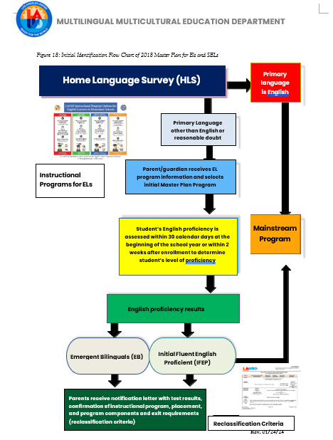
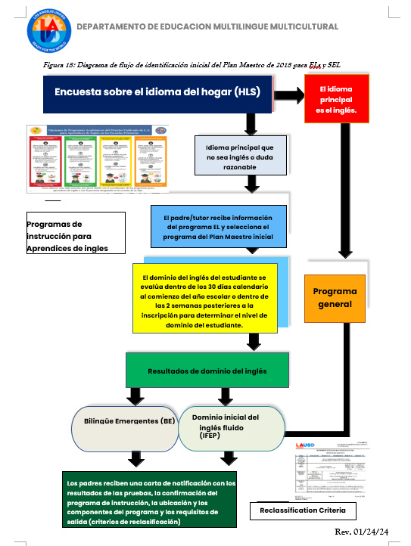
Initial Identification Flow Chart
Organigrama de la Identificación Inicial
Home Language Survey (HLS)
A Language other than English or reasonable doubt
Receives EL program information, selects Master Plan Program
Student is assessed to determine level of language proficiency
English language proficiency results
Encuesta sobre el idioma natal (HLS)
Idioma principal que no es inglés o una duda razonable
Recibe información acerca del programa EL, selecciona Programa del Plan Maestro
El estudiante se evalúa para determinar el nivel del dominio del idioma inglés
Resultados del dominio del idioma inglés
Notes:
3 minutes
We will be going over the Initial Identification flow chart
When a parent/guardian enrolls their child in a U.S school the parent/guardian and school do the following:
•Parent/guardian fills out the Home Language Survey
•If the Primary Language is other than English or there is reasonable doubt
•The Parent/Guardian receives EL program information and selects an initial Master Plan Program
•The student’s English proficiency is assessed within 30 calendar days at the beginning of the school year or within 2 weeks after the enrollment to determine the student’s level of proficiency
•Once the English proficiency results are received the student will either be an (Click) English Learners or (Click) Initial Fluent English Proficient
Repasamos el diagrama de flujo de identificación inicial
Los padres llenan la Encuesta sobre el idioma natal (HLS)
Si el idioma natal del estudiante no es inglés o hay una duda razonable,
El padre/tutor legal recibe información referente al programa para estudiantes aprendices de inglés y seleccionan un programa inicial del Plan Maestro
El dominio del idioma inglés del estudiante se evalúa dentro del plazo de 30 días calendario al principio del año escolar o dentro de 2 semanas
Y finalmente reciben los Resultados del dominio del idioma inglés

Slide 9






Pause, Think and Ask
Take a deep breath and reflect on what we’ve discussed so far.
Pause
Is there anything that stood
out to you? Any ideas or concerns
Think
Ask
What questions do you have?

Slide 10
Pausa, Piensa y Pregunta
Respira profundamente y reflexiona sobre lo que hemos discutido hasta ahora.
Pausa
¿Hay algo que te llame la atención?
¿Alguna idea o inquietud?
Think
Ask
¿Qué preguntas tienes?

Slide 11
Master Plan Program Options
Opciones de Programas de Instrucción del Plan Maestro
Notes:
30 seconds
Say:
Now we will go over the Master plan program options.
Ahora revisaremos las opciones del programa del plan maestro.

Slide 12
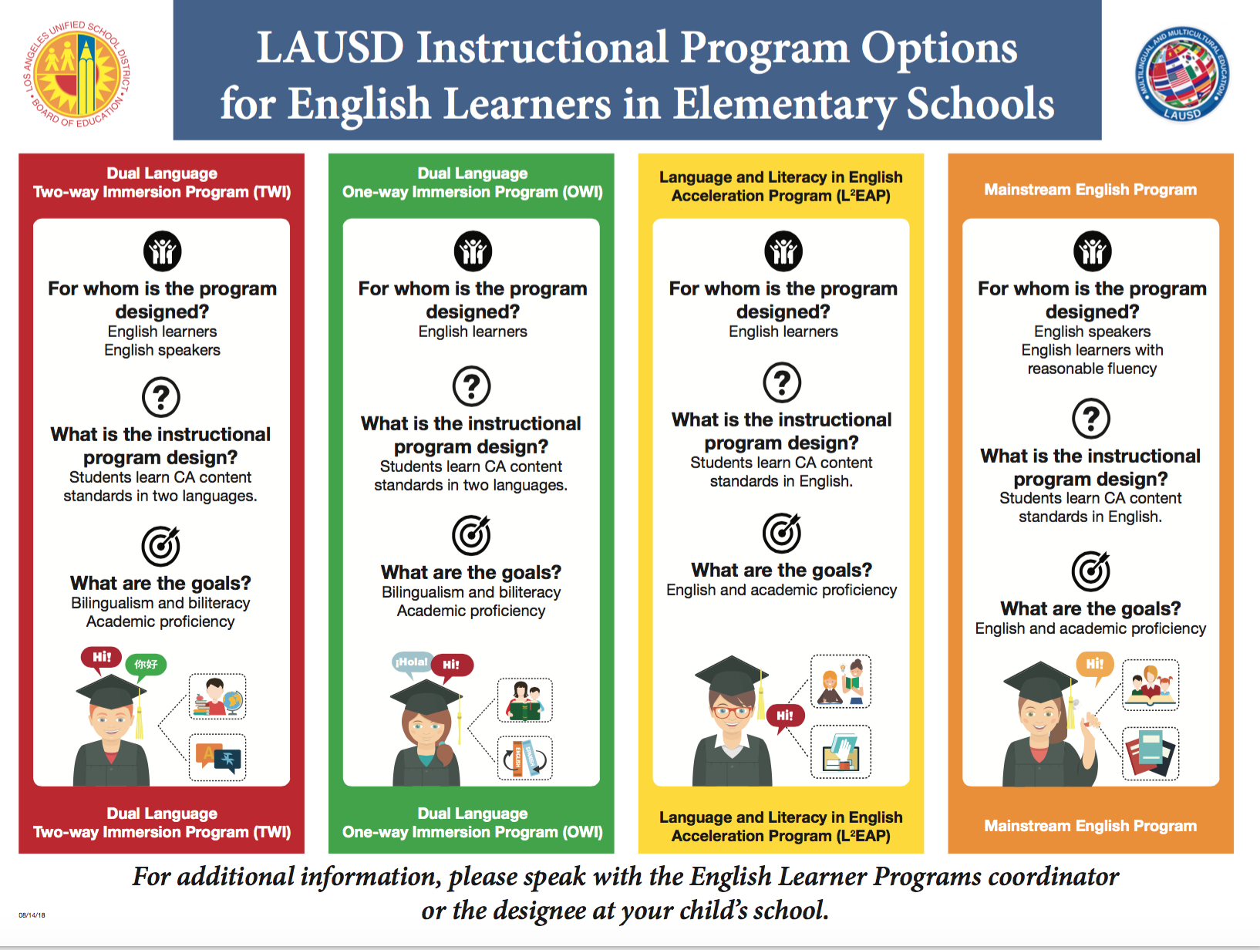

Master Plan Instructional Program Options
Programs Options
Two-Way Immersion Dual Language Program (elementary)
One-Way Immersion Dual Language Program (elementary)
World Language Immersion Program
Language and Literacy in English Acceleration Program (L2EAP)
Secondary Newcomer Program with Primary
Language Instruction (6-12)
Mainstream English Program
Accelerated Program for Long-Term
Learners (Grades 6-12)
Academic Enrichment Programs
Gifted and talented Program
Schools for Advanced Studies or Magnets
A-G or Advanced Placement Courses
Notes:
Time: 1 min
L.A. Unified offers the following instructional program options for English Learners (read slide). English learners have also have equitable access to all available programs in L.A. Unified, including:
World language programs
Gifted and talented programs
School for Advanced Studies and
A-G and Advanced Placement (AP) courses
L.A. Unified also offers optional instructional programs for English Learners:
Two-Way Immersion Dual Language Program
One-Way Immersion Dual Language Program
Language and literacy in English Acceleration Program (L2EAP)
Mainstream English Program
Secondary International Newcomer Program (6-12)
Accelerated Program for Long-Term English Learners (6-12)
Elementary English Learner Instructional Program Options/Opciones de Programas Instruccionales para Aprendices de Ingles en escuelas elementarías: https://achieve.lausd.net/site/handlers/filedownload.ashx?moduleinstanceid=25155&dataid=80577&FileName=2019-2020%20Elementary%20Instructional%20Program%20Options%20for%20English%20Learners%20-%20English%20and%20Spanish.pdf
Secondary English Learner Instructional Program Options/Opciones de Programas Instruccionales para Aprendices de Ingles en escuelas secundarias:
https://achieve.lausd.net/site/handlers/filedownload.ashx?moduleinstanceid=25155&dataid=80576&FileName=2019-2020%20Secondary%20Instructional%20Program%20Options%20for%20English%20Learners%20-%20English%20and%20Spanish.pdf
​

Slide 13
Opciones del programa de instrucción del plan maestro
Opciones de Programas
Programa de Inmersión Bilingüe (primaria)
Programa de Inmersión Unilingüe (primaria)
Programa de Inmersión en Idiomas Extranjeros
Programa de Aceleración del Lenguaje y la Lectoescritura en Inglés (L2EAP)
Programa de Instrucción para Aprendices de Inglés Recién Llegados Secundario (6.º a 12.º grado)
Programa de Inglés Regular
Programa Acelerado para Estudiantes de Largo Plazo (6.º a 12.º grado)
Programas de Enriquecimiento Académico
Programa para Dotados y Talentosos
Escuelas de Estudios Avanzados o Magnet
Cursos A-G o de Colocación Avanzada
Notes:
Time: 1 min
L.A. Unified offers the following instructional program options for English Learners (read slide). English learners have also have equitable access to all available programs in L.A. Unified, including:
World language programs
Gifted and talented programs
School for Advanced Studies and
A-G and Advanced Placement (AP) courses
L.A. Unified also offers optional instructional programs for English Learners:
Two-Way Immersion Dual Language Program
One-Way Immersion Dual Language Program
Language and literacy in English Acceleration Program (L2EAP)
Mainstream English Program
Secondary International Newcomer Program (6-12)
Accelerated Program for Long-Term English Learners (6-12)
Elementary English Learner Instructional Program Options/Opciones de Programas Instruccionales para Aprendices de Ingles en escuelas elementarías: https://achieve.lausd.net/site/handlers/filedownload.ashx?moduleinstanceid=25155&dataid=80577&FileName=2019-2020%20Elementary%20Instructional%20Program%20Options%20for%20English%20Learners%20-%20English%20and%20Spanish.pdf
Secondary English Learner Instructional Program Options/Opciones de Programas Instruccionales para Aprendices de Ingles en escuelas secundarias:
https://achieve.lausd.net/site/handlers/filedownload.ashx?moduleinstanceid=25155&dataid=80576&FileName=2019-2020%20Secondary%20Instructional%20Program%20Options%20for%20English%20Learners%20-%20English%20and%20Spanish.pdf
​

Slide 14
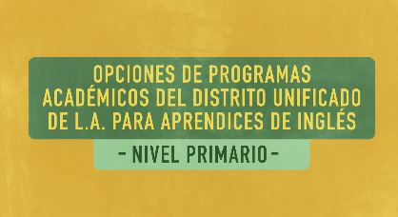

Instructional Program Options for English Learners
Opciones de Programas de Instrucción para Estudiantes Aprendices de Inglés
SPANISH
ENGLISH
Notes:
4 minutes
Say
Ahora tendrá la oportunidad de ver el video de Programas de instrucción para estudiantes de aprendices de ingles y los criterios de reclasificación.
El contenido de la notificación, el video y el folleto incluye una explicación de las opciones de programas disponibles, junto con detalles sobre los objetivos y elementos clave de cada programa
Ahora tendrá la oportunidad de ver el video de Programas de instrucción para estudiantes de aprendices de ingles y los criterios de reclasificación.
El contenido de la notificación, el video y el folleto incluye una explicación de las opciones de programas disponibles, junto con detalles sobre los objetivos y elementos clave de cada programa
You will now have the opportunity to view the Instructional Programs for English Learners video and the Reclassification criteria.
The content of the notification, video, and brochure includes an explanation of available program options, along with details regarding the goals and key elements of each program
Facilitator- Play video click either ENGLISH or SPANISH:
Multilingual and Multicultural Education Department (MMED) website. https://achieve.lausd.net/Page/172#spn-content

Slide 15
Identification of English Learners
Identificación de los estudiantes Aprendices de inglés

Slide 16




Initial English Learner Proficiency Assessments for California (iELPAC)
Initial Evaluation
California and Federal state
Initial ELPAC
(iELPAC)
Summative ELPAC (sELPAC)
For students whose primary language is not English
Requires that the District administers a state test of EL proficiency to eligible students in grades ETK-12
Mandated state test for determining English language proficiency
Grades K-12
Measures progress in learning English and it is used for reclassification.
Notes:
Time: 3 min. Mention AB 2268 here to make sure parents of ETK - TK understand that their child will not be assess with the iELPAC.
For Elementary schools: A new law was signed this year. AB 2268 has been was signed by Governor Gavin Newsom on, June 14, 2024. The bill has gone into immediate effect to exempt TK students from taking the ELPAC in the 2024-25 school year. Students will be tested with the initial ELPAC next year when they enter Kindergarten.
Initial ELPAC
Initial ELPAC is given to students in kindergarten (K) through grade 12 whose primary language is not English to determine their ELP status.
It is the mandated state test for determining English language proficiency (ELP).
Initial Evaluation
The English Language Proficiency Assessments for California (ELPAC) is California’s assessment system that is used to determine the English language proficiency (ELP) of students whose primary language is not English.
California and Federal Law
California and federal law requires that districts administer a state test of English Learners proficiency to eligible students in Expanded Transitional Kindergarten through grade 12th.
Summative ELPAC
Must be given to EL students to measure progress in learning English and is used for reclassification

Slide 17
Prueba Inicial de Suficiencia en el Idioma Inglés de California (iELPAC)
Evaluación Inicial
California y Ley Federal
Initial ELPAC
(iELPAC)
sELPAC Sumativo
Para estudiantes cuyo idioma natal no es el inglés
Requiere que los Distritos administren una prueba estatal a estudiantes elegibles en grados ETK-12
La prueba estatal obligatoria para determinar el dominio del idioma inglés
K-12 gradado
Mide el progreso en el aprendizaje del inglés y se utiliza para la reclasificación.
Notes:
Time: 2 min
Para las escuelas primarias: este año se firmó una nueva ley. El proyecto de ley AB 2268 fue firmado por el gobernador Gavin Newsom el 14 de junio de 2024. El proyecto de ley entró en vigor de inmediato para eximir a los estudiantes de TK de tomar el ELPAC en el año escolar 2024-25. Los estudiantes serán evaluados con el ELPAC inicial el próximo año cuando ingresen al jardín de infantes.
¿Qué son las Evaluaciones del idioma inglés para California (ELPAC)?
Las Evaluaciones de dominio del idioma inglés para California (ELPAC) es el sistema de evaluación de California que se utiliza para determinar el dominio del idioma inglés (ELP) de los estudiantes cuyo idioma principal no es el inglés.
ELPAC inicial
ELPAC inicial se les da a los estudiantes desde jardín de infantes (K) hasta el grado 12 cuyo idioma principal no es el inglés para determinar su estado de ELP.
Es la prueba estatal obligatoria para determinar el dominio del idioma inglés (ELP).
Ley federal y de California
Las leyes federales y de California exigen que los distritos administren una prueba estatal de dominio de estudiantes aprendices de inglés a los estudiantes elegibles desde el jardín de infantes de transición ampliado hasta el grado 12.
ELPAC sumativo
Debe entregarse a los estudiantes de aprendices de inglés para medir el progreso en el aprendizaje del inglés y se utiliza para la reclasificación.

Slide 18

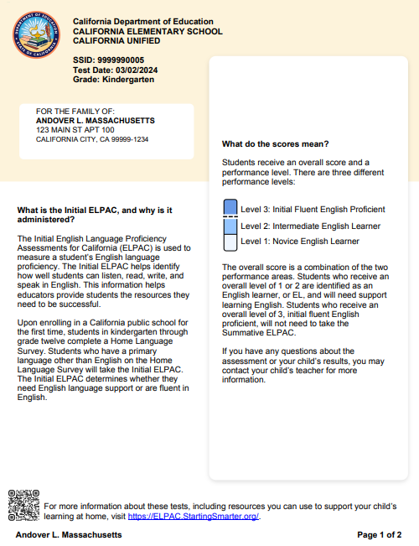
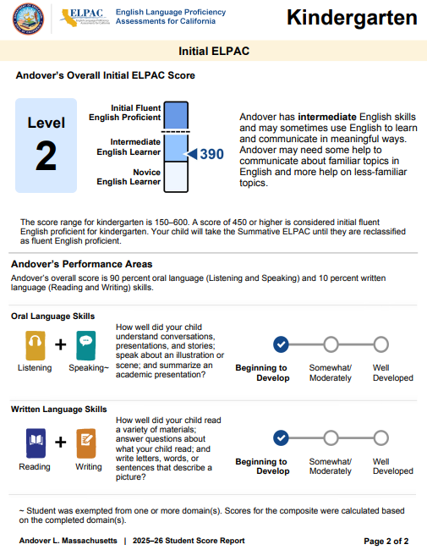
Initial ELPAC Score Report
IFEP
Initial Fluent English Proficient (IFEP)
Students have well developed oral and written English skills
Intermediate
Intermediate English Learner
Students have somewhat to moderately developed oral and written English skills
Novice
Novice English Learner
Students are beginning to develop oral and written English skills
Para obtener más información sobre estas pruebas, incluidos los recursos que puede utilizar para apoyar el aprendizaje de su hijo en casa, visite
https://elpac.startingsmarter.org/
Notes:
Print: Handout, participants will need it for the next slide
Say: This report shows the possible scores that a student could receive on the Initial English Language Proficiency Assessments for California (ELPAC):
Initial Fluent English Proficient (IFEP): At this level, a student has well developed oral and written English Skills
Intermediate English Learner: At this level, a student has somewhat to moderately developed oral and written English skills. A student at this level is classified an English Learner.
Novice English Learner: At this level, a student has beginning to develop oral and written English skills. A student at this level is classified an English Learner.
Based on the Initial ELPAC Results, your child can be Novice, Intermediate or IFEP

Slide 19

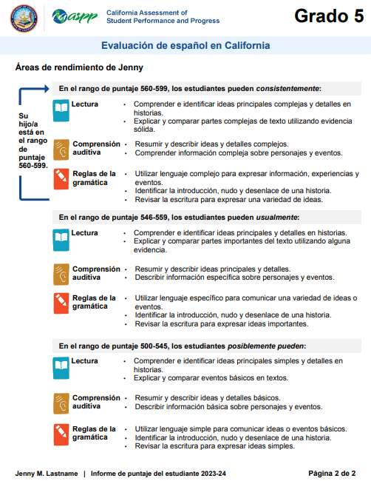
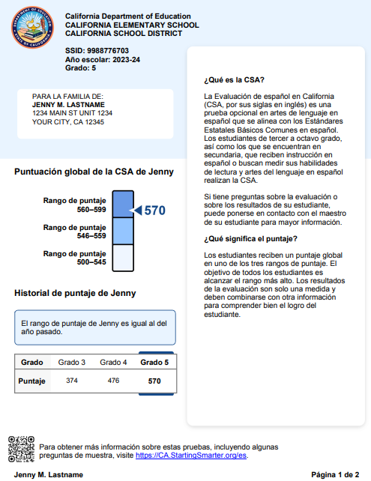
Informe de Puntaje Del Estudiante
IFEP
Inicialmente designado con dominio de inglés (IFEP)
desarrollo habilidades de inglés oral y escrito y bien desarrolladas
Nivel intermedio de aprendiz de inglés
habilidades de inglés oral y escrito moderadamente desarrolladas
Intermedio
Novato
Nivel principiante de aprendiz de inglés
habilidades de inglés oral y escrito mínimamente desarrolladas
https://elpac.startingsmarter.org/
Notes:
Print: Handout, participants will need it for the next slide
Time: 1 minute
Say:
Este es el Informe inicial ensena los puntajes posibles que un estudiante puede recibir en la prueba de suficiencia en el idioma inglés de California, ELPAC:
(CLIC) Nivel de rendimiento general
Proporciona el descriptor de nivel inicial general Y la puntuación general
(HAGA CLIC) El nivel inicial de dominio del inglés fluido (IFEP): En este nivel, el estudiante tiene habilidades bien desarrolladas en inglés oral y por escrito.
(HAGA CLIC) Los aprendices de inglés de nivel intermedio: En este nivel, el estudiante tiene destrezas de inglés oral y por escrito de algo a moderadamente desarrolladas. Un estudiante en este nivel es clasificado aprendiz de inglés.
(HAGA CLIC) Los aprendices de inglés novatos: En este nivel, el estudiante ha desarrollado mínimamente sus habilidades de inglés oral y por escrito. Un estudiante en este nivel es clasificado aprendiz de inglés.
Según los resultados iniciales de ELPAC, su hijo/a puede ser novato, intermedio o IFEP

Slide 20
Pause, Think and Ask
Notice the sections: overall score and domains in the form
Pause
How will I get this information at home?
Think
When will I receive my child’s ELPAC score report in my home language, and how will the school review it with me?
Ask
Notes:
Use the handout to guide through these questions, have the parents review the score report.
Read slide

Slide 21
Pausa, Piensa y Pregunta
Observe las secciones: puntuación general y dominios en el formulario
Pausa
¿Cómo obtendré esta información en casa?
Think
¿Cuándo recibiré el informe de calificaciones ELPAC de mi hijo en mi idioma nativo y cómo lo revisará la escuela conmigo?
Ask
Notes:
Use the handout to guide through these questions, have the parents review the score report.
Read slide

Slide 22
Required Parent Notifications
Notificaciones obligatorias para los padres
Notes:
30 sec
Which are the required parent notification?
Cuáles son las notificaciones obligatorias a los padres de aprendices de inglés?

Slide 23
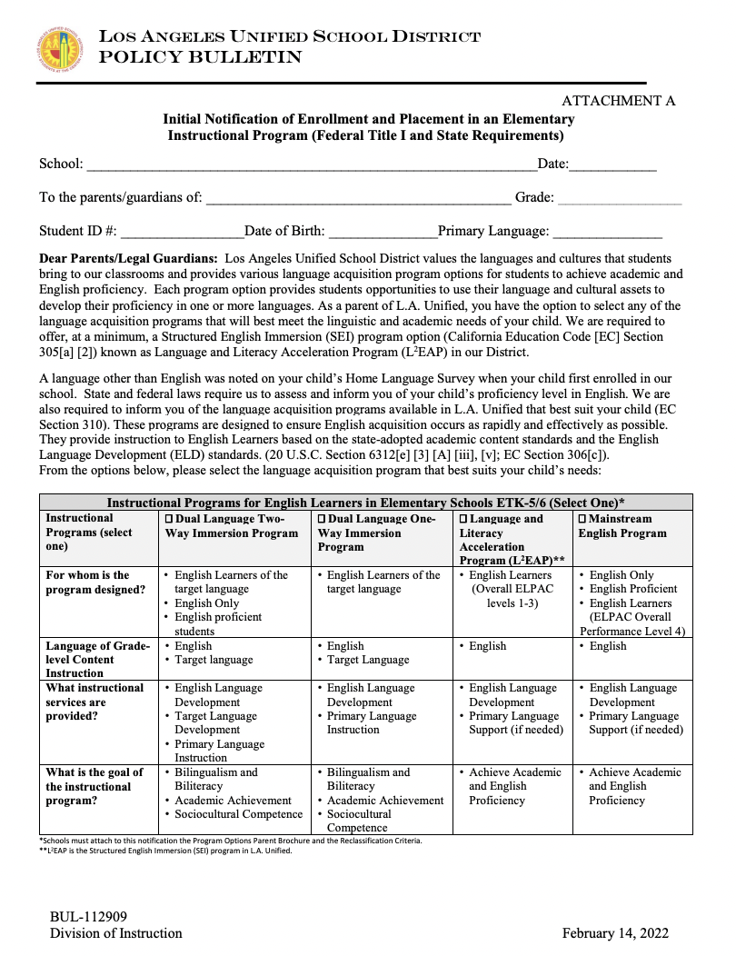
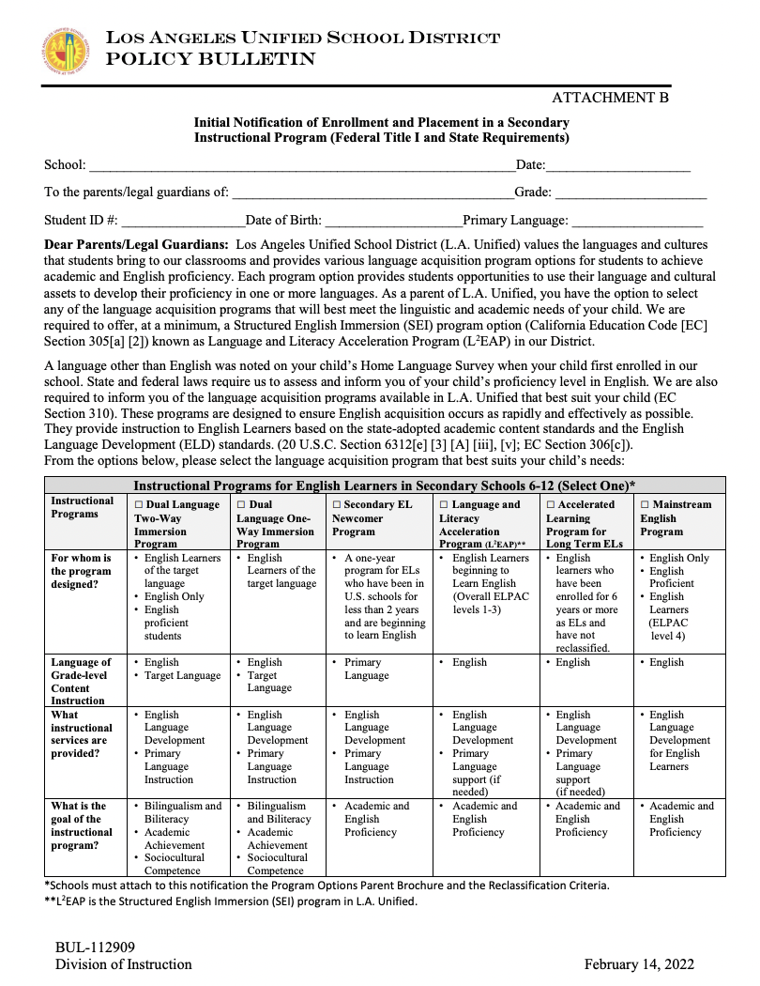
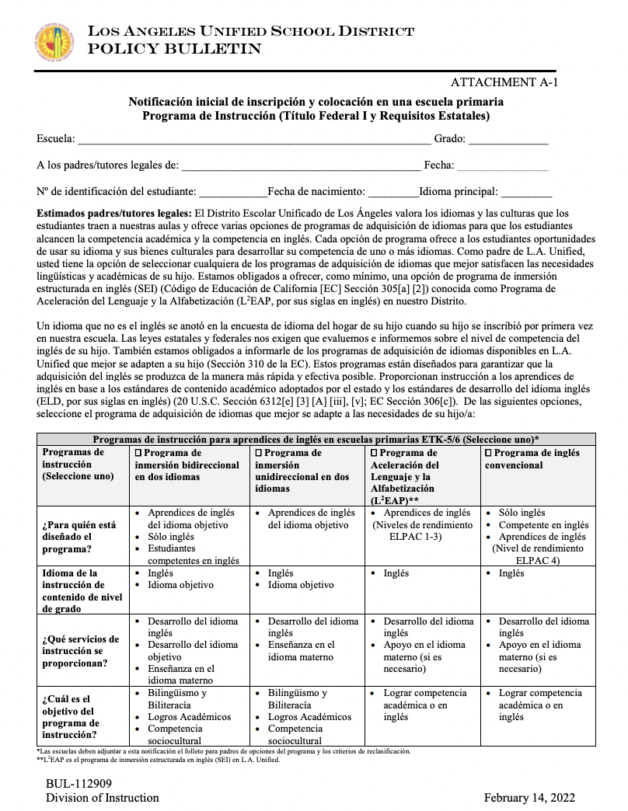
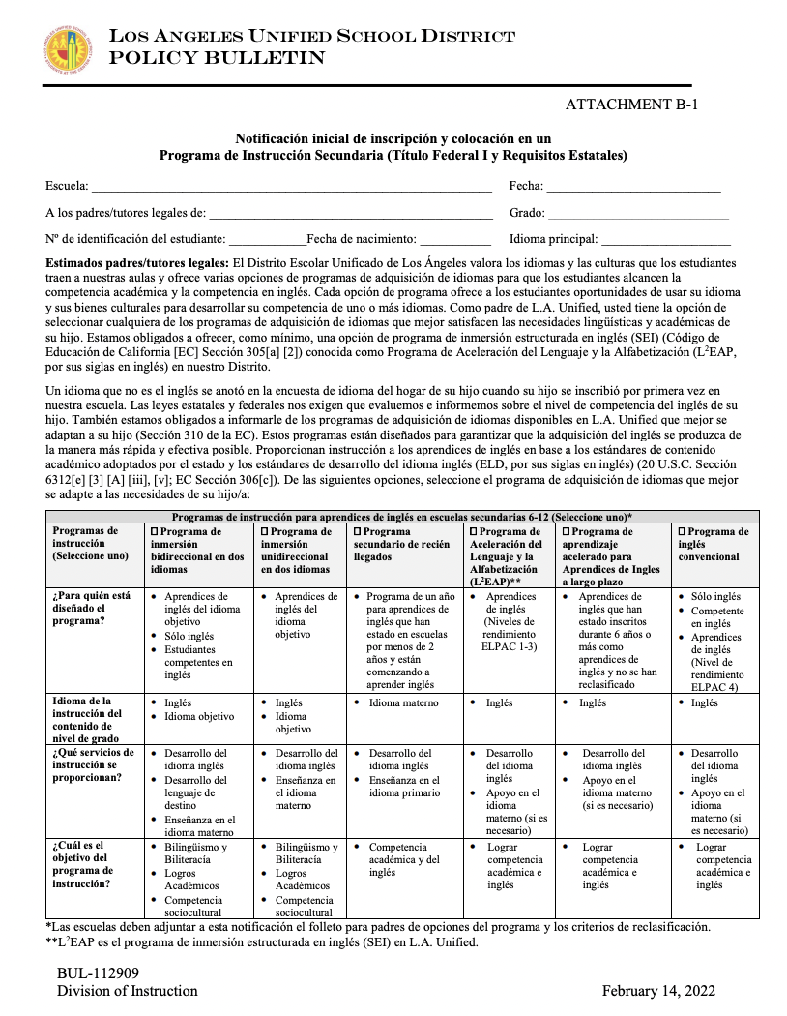
Initial Notification of Enrollment and Placement Options
Notificación Inicial de Inscripción en un Programa Académico
Parents/Guardians are informed of instructional program options
Schools provide: Notification letter
Se informa a los padres/tutores legales sobre las opciones de programas de instrucción
Las escuelas proveen una copia de la carta de Notificación
Notes:
Time: 1 minute
Schools provide a copy of the next four documents we begin with this one- the Initial Notification of Enrollment and Placement in an Elementary/Secondary Instructional Program for English Learner letter during enrollment to determine initial identification and eligibility for English Learner program and services.
This initial notification provides information about the HLS, Master Plan instructional program options and their right to select the instructional program for their child which we will see on the following slide.
Las escuelas proporcionan una copia de los siguientes cuatro documentos que comenzamos con este- Se informa a los padres/tutores legales por la Notificación Inicial de Inscripción y Asignación en un Programa Académico de Primaria/Secundaria para los estudiantes aprendices de inglés durante la inscripción para determinar la identificación inicial y la elegibilidad para el programa y los servicios para estudiantes aprendices de inglés.
Esta notificación inicial proporciona información sobre las opciones del programa de instrucción del Plan Maestro de HLS y su derecho a seleccionar el programa de instrucción para su hijo/a, que veremos en la siguiente diapositiva

Slide 24
Initial Notification of Enrollment and Placement Options
Notificación Inicial de Inscripción en un Programa Académico
Parents/Guardians are informed of instructional program options
Schools provide: Notification letter
Se informa a los padres/tutores legales sobre las opciones de programas de instrucción
Las escuelas proveen una copia de la carta de Notificación
Notes:
Time: 1 minute
Schools provide a copy of the next four documents we begin with this one- the Initial Notification of Enrollment and Placement in an Elementary/Secondary Instructional Program for English Learner letter during enrollment to determine initial identification and eligibility for English Learner program and services.
This initial notification provides information about the HLS, Master Plan instructional program options and their right to select the instructional program for their child which we will see on the following slide.
Las escuelas proporcionan una copia de los siguientes cuatro documentos que comenzamos con este- Se informa a los padres/tutores legales por la Notificación Inicial de Inscripción y Asignación en un Programa Académico de Primaria/Secundaria para los estudiantes aprendices de inglés durante la inscripción para determinar la identificación inicial y la elegibilidad para el programa y los servicios para estudiantes aprendices de inglés.
Esta notificación inicial proporciona información sobre las opciones del programa de instrucción del Plan Maestro de HLS y su derecho a seleccionar el programa de instrucción para su hijo/a, que veremos en la siguiente diapositiva

Slide 25
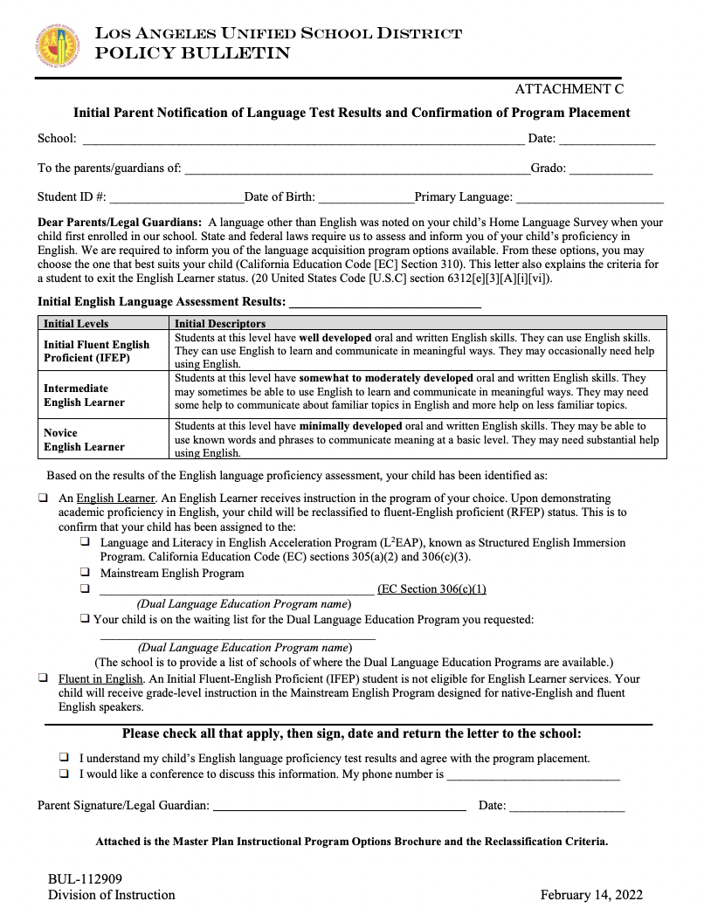
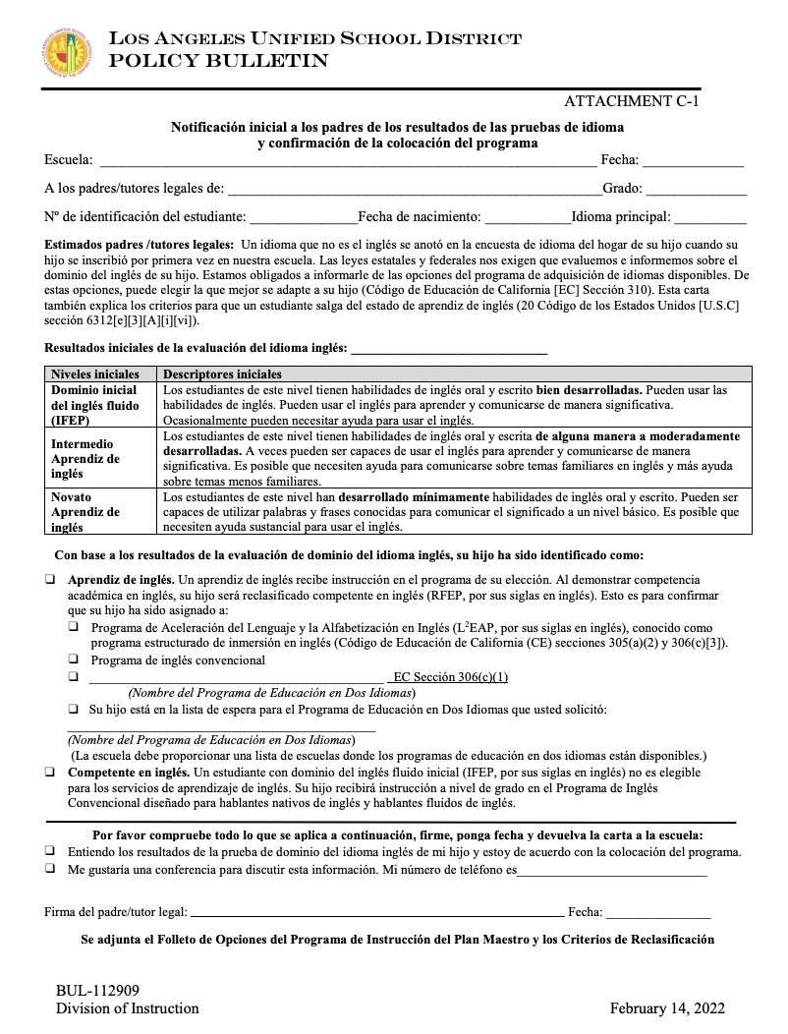
Initial Parent Notification
of Language Test Results
and Confirmation of Program Placement Based on iELPAC results
Notificación Inicial a los Padres sobre los Resultados de la Prueba de Lenguaje y Confirmación de Asignación en un Programa Basado en los resultados iELPAC
Notes:
Time 1 min
Parents/guardians are notified of a student’s Initial ELPAC results through the Initial Parent Notification of Language Test Results and Confirmation of Program Placement. They are provided the Master Plan Program Option Brochure and the reclassification criteria.
Los padres/tutores de los estudiantes aprendices de inglés son notificados acerca de la información anterior a través de la Notificación inicial del Distrito a los Padres sobre los Resultados de Prueba de Lenguaje y Confirmación de la Asignación a un Programa. Se les otorga el Folleto de los Programas de Instrucción para los Estudiantes Aprendices de Inglés y los Criterios de Reclasificación.

Slide 26
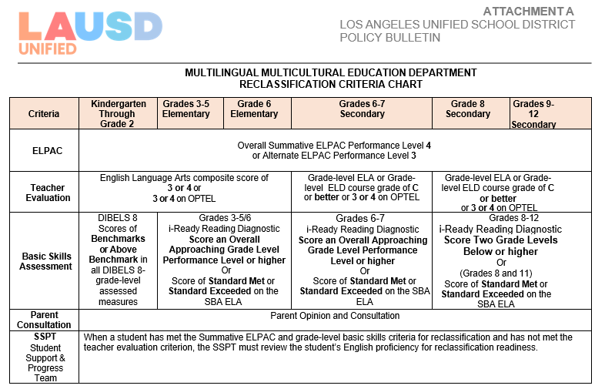
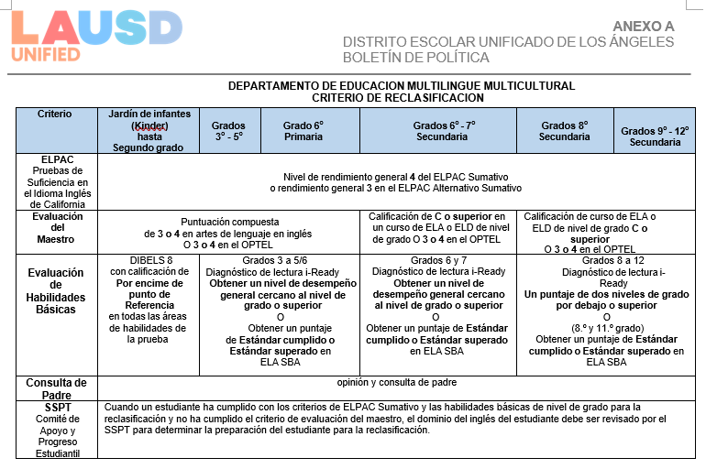
Notes:
Time 1 min
The third document is Parent Notification of Reclassification Criteria. I will go into more detail on the next few slides. Click once for Spanish version.
El tercer documento es la Notificación a los padres de los criterios de reclasificación. Entraré en más detalles en las próximas diapositivas.

Slide 27
Pause, Think and Ask
Notice the sample letters and the mention of program options.
Pause
Which program best matches my child’s needs and our family’s goal?
Think
Which instructional program options are available at this school?
Ask
Notes:
Use the handout to guide through these questions, have the parents review the score report.
Read slide
Pause: Notice the sample letters and the mention of program options.
Think: Which program best matches my child’s needs and our family’s goals?
Ask: Which instructional program options are available at this school, and which do you recommend for my child based on the Initial ELPAC results?

Slide 28
Pausa, Piensa y Pregunta
Tenga en cuenta las cartas de muestra y la mención de las opciones del programa.
Pausa
¿Qué programa se adapta mejor
a las necesidades de mi hijo y al objetivo de nuestra familia?
Think
¿Qué opciones de programas de instrucción están disponibles en esta escuela?
Ask
Notes:
Use the handout to guide through these questions, have the parents review the score report.
Read slide

Slide 29
Reclassification
Reclasificación

Slide 30

Caminos hacia la reclasificación
Pathways to Reclassification
Hay dos políticas y tres vías que guían la reclasificación de nuestros aprendices de inglés con discapacidades: | There are two policies and three pathways that guide reclassification for our English Learners with Disabilities:
BUL-5619.14- Reclasificación de aprendices de inglés | BUL-5619.14- Reclassification of English Learner
BUL-5619.14- Reclasificación mediante SSPT | BUL-5619.14- Reclassification via SSPT
BUL-6890.6- Reclassification via IEP | BUL-6890.6- Reclassification via IEP
BUL 5619.14
BUL
5619.14
SSPT
BUL
6890.6
IEP
Notes:
Facilitator: MMED Staff
Time: 1 minute
SAY:
There are three pathways to reclassification for our English Learners:
BUL-5619.12- Reclassification
BUL-5619.12- Reclassification via SSPT
Click for animation
BUL-6890.5- Reclassification via IEP
BUL-5619.12 Link: https://www.lausd.org/cms/lib/CA01000043/Centricity/Domain/22/BUL%205619-12-%20Reclassification%20of%20English%20Learners.pdf
Bul 6890.5 Link: https://www.lausd.org/site/handlers/filedownload.ashx?moduleinstanceid=54366&dataid=132835&FileName=BUL-6890.5%20Reclassification%20Procedures%20for%20English%20Learners%20with%20Disabilities.pdf

Slide 31

Reclassification Criteria
Criterios de reclasificación
Evaluación del profesorado
Primaria: 3 o 4
Secundaria: C o superior
Habilidades básicas
Evaluación de lectura i-Ready
2
3
El estudiante ha completado cuatro (4) o más años de servicios de ELD
Teacher Evaluation
Elementary: 3 or 4
Secondary: C or better
Basic Skills
i-Ready Reading Assessment
Opinión y consulta de los padres
1
4
Summative ELPAC Level 4 or
Alternative Summative ELPAC Level 3
Parent Opinion and Consultation
SSPT Reclassification Process
Proceso de Reclasificación por medio de SSPT
Notes:
Presenter, if you are at an elementary use the following notes:
For a student to reclassify in elementary, the student needs to meet the following criteria:
-English Language Proficiency: Have an overall performance level 4 on the Summative ELPAC or an overall level 3 on the Summative Alternative ELPAC (for eligible students)
-Teacher evaluation: score of 3 or 4 on the English Language Arts Composite
-Basic Skills: in English Language Arts - Met iReady assessment approaching grade level or higher in grades Kinder to 5/ 6 grade. For students that are in the grades (3-5 /6) they can also meet the criteria by using the English Language Arts- Smarter Balanced Assessment score (SBAC) of Standard Met or Standards Exceeded
- Parent Consultation: Parents must be informed and consulted when a student is reclassified
If a student meets ELPAC and basic skills but not the teacher evaluation, we can do an SSPT review and/or OPTEL (Level 3 or 4 in both receptive and expressive) to determine readiness—use the current district guidance.
Para que un estudiante sea reclasificado en primaria, debe cumplir con los siguientes criterios:
- Dominio del inglés: Tener un nivel general de desempeño de 4 en la ELPAC sumativa o un nivel general de 3 en la ELPAC sumativa alternativa (para estudiantes elegibles).
- Evaluación del maestro: Puntuación de 3 o 4 en la prueba compuesta de Lengua y Literatura en Inglés.
- Habilidades básicas: En Lengua y Literatura en Inglés: Cumplir con la evaluación iReady, acercándose al nivel de grado o superior en los grados de kínder a 5.º/6.º grado. Los estudiantes de 3.º a 5.º/6.º grado también pueden cumplir con los criterios utilizando la puntuación de la Evaluación Smarter Balanced (SBAC) de Lengua y Literatura en Inglés: Estándar Cumplido o Estándares Superados.
- Consulta con los padres: Se debe informar y consultar a los padres cuando un estudiante sea reclasificado.
Si un estudiante cumple con la ELPAC y las habilidades básicas, pero no con la evaluación del maestro, podemos realizar una revisión de la Prueba de Práctica de la Escuela Secundaria (SSPT) o una Prueba de Aprendizaje Temprano (OPTEL) (Nivel 3 o 4, tanto en receptividad como en expresión) para determinar su preparación. Consulte la guía actual del distrito.
Presenter, if you are at a secondary use the following notes:
For a student to reclassify in they must meet the following criteria:
--English Language Proficiency: Have an overall performance level 4 on the Summative ELPAC or an overall level 3on the Summative Alternative ELPAC (for eligible students)
Teacher evaluation: teacher evaluation grade of C or better in their English Language Arts or the English Language Development course
-Basic Skills: meets iReady assessment. They can also use the English Language Arts- Smarter Balanced Assessment score of Standard Met or Standards Exceeded
- Parent Consultation: Parents must be informed and consulted when a student is reclassified
If a student meets ELPAC and basic skills but not the teacher evaluation, we can do an SSPT review and/or OPTEL (Level 3 or 4 in both receptive and expressive) to determine readiness—use the current district guidance.
Para que un estudiante sea reclasificado, debe cumplir con los siguientes criterios:
-- Dominio del inglés: Tener un nivel general de desempeño 4 en la ELPAC sumativa o un nivel general 3 en la ELPAC sumativa alternativa (para estudiantes elegibles).
Evaluación del maestro: Calificación de C o superior en la evaluación del maestro en Lengua y Literatura Inglesas o Desarrollo del Idioma Inglés.
-- Habilidades básicas: Cumple con la evaluación iReady. También puede usar la puntuación de Estándar Cumplido o Estándar Superado en la Evaluación Smarter Balanced de Lengua y Literatura Inglesas.
-- Consulta con los padres: Se debe informar y consultar a los padres cuando un estudiante sea reclasificado.
-- Si un estudiante cumple con la ELPAC y las habilidades básicas, pero no con la evaluación del maestro, podemos realizar una revisión de la Prueba de Práctica de la Escuela Secundaria (SSPT) o una Prueba de Aprendizaje Temprano (OPTEL) (Nivel 3 o 4, tanto en receptivo como en expresivo) para determinar su preparación. Consulte la guía actual del distrito.

Slide 32


IEP Reclassification Criteria
Criterios de reclasificación con un IEP
La reclasificación no podrá tener lugar durante una reunión inicial del IEP.
Reclassification may not take place during an initial IEP meeting.
Estudiante de 3er grado o superior que haya completado cuatro (4) años completos o más en escuelas de EE. UU.
El estudiante tiene un IEP activo y es elegible para recibir servicios de educación especial en el momento del IEP
2
3
El estudiante ha completado cuatro (4) o más años de servicios de ELD
Student has an active IEP and is eligible for SpEd services at the time of the IEP
ELPAC sumativo nivel 4 o ELPAC sumativo alternativo nivel 3
Student in 3rd grade or above who has completed four (4) full years or more in U.S. schools
1
4
Student has completed four (4) or more years of ELD services
Summative ELPAC Level 4 or
Alternative Summative ELPAC Level 3
Notes:
Time: 2 minutes
When considering the reclassification eligibility for English Learners with disabilities, IEP teams are authorized to follow the guidelines outlined in Bulletin 6890.6 when English Learners with disabilities meet all the following criteria:
Student has had the benefit of and completed four (4) or more years of ELD services.
Student is in the 3rd grade or above and has completed four (4) full years of U.S. schooling.
Student has an active IEP and is eligible for special education services at the time the reclassification process is initiated. The IEP in which the reclassification is determined must be in at least pending status. Reclassification may not take place during an initial IEP meeting. Additionally, it is recommended that IEP teams wait at least 1 year to consider reclassification after a student’s initial IEP team meeting and implementation of special education services.
Student has met the required English Language Proficiency: Summative ELPAC Level 4 or Alternative Summative ELPAC Level 3

Slide 33
Pause, Think and Ask
Notice there’s a standard policy most students follow.
Pause
What criteria and timeline does my child need to meet?
Think
Under BUL-5619.14 (standard criteria), where is my child right now and what steps remain to reclassify?
Ask
Notes:
Presenter: This slide might prompt parents to meet with you and discuss their child's data. Be prepared to have a parent conference, suggestions, have the MiSiS EL Monitoring Roster printed for your reference.
Read slide

Slide 34
Pausa, Piensa y Pregunta
Tenga en cuenta que hay una política estándar que la mayoría de los estudiantes siguen.
Pausa
¿Qué criterios y plazos debe cumplir mi hijo?
Think
Según BUL-5619.14 (criterios estándar), ¿dónde se encuentra mi hijo en este momento y qué pasos quedan para reclasificarlo?
Ask
Notes:
Presenter: This slide might prompt parents to meet with you and discuss their child's data. Be prepared to have a parent conference, suggestions, have the MiSiS EL Monitoring Roster printed for your reference.
Read slide
¿Puede uno de los padres leer la primera oración? Pausa: Observen que hay una política estándar que la mayoría de los estudiantes siguen.
Reflexionen: ¿Qué criterios y plazos debe cumplir mi hijo/a?
Pregunten: Según la ley BUL-5619.14 (criterios estándar), ¿dónde se encuentra mi hijo/a actualmente y qué pasos faltan para su reclasificación?

Slide 35
Indicador de progreso de los aprendices de inglés (ELPI)
English Learner Progress Indicator (ELPI)
Notes:
Time: 30 sec
Say: We are now going to review a tool that is used to measure the student’s EL progress. It is necessary to review their progress on the ELPI levels in addition to the ELPAC performance levels.
Vamos a repasar la herramienta que se utiliza para medir el progreso de los estudiantes aprendices de inglés. Es necesario revisar el progreso de los niveles de ELPI además de los niveles de rendimiento del ELPAC

Slide 36
What is the ELPI?
¿Qué es el ELPI?
ELPI Status measures the percent of EL students progressing towards English Language Proficiency (ELP).
Based on performance on the Summative English Language Proficiency Assessments for California (ELPAC).
The only state indicator that focuses on one student group, the EL student group.
El estatuto del ELPI mide el porcentaje de estudiantes EL que progresan hacia el dominio del idioma inglés (ELP).
Basado en el desempeño en las Evaluaciones Sumativas de Dominio del Idioma Inglés para California (ELPAC).
El único indicador estatal que se centra en un grupo de estudiantes, el grupo de estudiantes EL.
Notes:
Time: 1
Now that we have seen all the different monitoring tools that can be used to support our ELs, we are know going to review a tool that is used to measure the student’s EL progress. It is necessary to review their progress on the ELPI levels in addition to the ELPAC performance levels.
What is the ELPI?
ELPI Status measures the percent of EL students progressing towards English Language Proficiency (ELP).
Based on performance on the Summative English Language Proficiency Assessments for California (ELPAC).
The only state indicator that focuses on one student group, the EL student group.
Ahora que hemos visto todas las diferentes herramientas de seguimiento que se pueden utilizar para apoyar a nuestros EL, sabemos que vamos a revisar una herramienta que se utiliza para medir el progreso de inglés del estudiante. Es necesario revisar su progreso en los niveles de ELPI además de los niveles de desempeño de ELPAC.
¿Qué es el ELPI?
El estado del ELPI mide el porcentaje de estudiantes EL que progresan hacia el dominio del idioma inglés (ELP).
Basado en el desempeño en las Evaluaciones Sumativas de Dominio del Idioma Inglés para California (ELPAC).
El único indicador estatal que se centra en un grupo de estudiantes, el grupo de estudiantes aprendices de inglés.

Slide 37
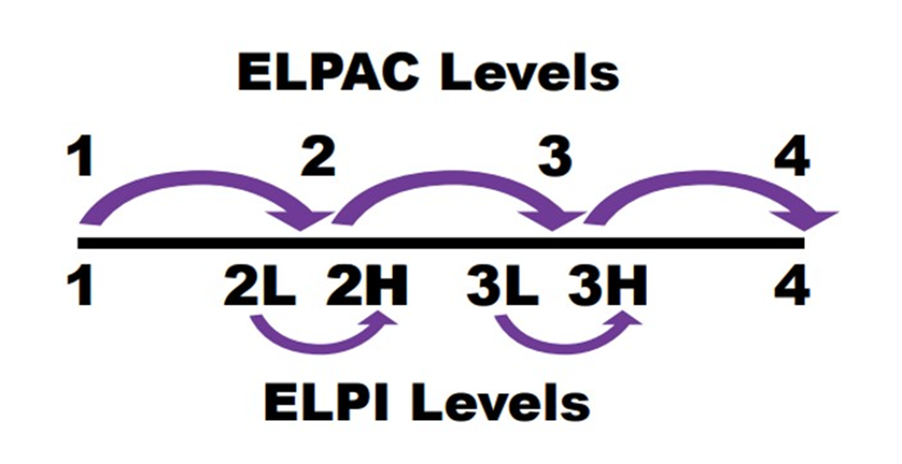
English Language Proficiency ELPI
Dominio del idioma inglés ELPI
ELPI Levels: Each student receives one of four ELPAC performance levels. The four ELPAC performance levels are then divided into six ELPI levels to allow students enough time to make progress toward English language proficiency in the ELPI.
Niveles del ELPI: Cada estudiante recibe uno de los cuatro niveles de desempeño de ELPAC. Los cuatro niveles de desempeño de ELPAC se dividen luego en seis niveles de ELPI para permitir a los estudiantes tiempo suficiente para progresar hacia el dominio del idioma inglés en el ELPI.
Notes:
Time: 1
Each student receives one of four ELPAC performance levels. The four ELPAC performance levels are then divided into six ELPI levels to allow students enough time to make progress toward English language proficiency in the ELPI.
It is essential to understand and know the ELPI LEVEL of the students. For example, if a student took ELPAC in 2022 and then in 2023, both years they received a level 2, they stayed within the same band; you might want to know if they went from a level 2 low to a two high. When you see the students' levels, it might look like they did not improve, but they have made gains.
Cada estudiante recibe uno de los cuatro niveles de desempeño de ELPAC. Los cuatro niveles de desempeño de ELPAC se dividen luego en seis niveles de ELPI para permitir a los estudiantes tiempo suficiente para progresar hacia el dominio del idioma inglés en el ELPI.
Es fundamental comprender y conocer el NIVEL ELPI de los estudiantes. Por ejemplo, si un estudiante tomó ELPAC en 2022 y luego en 2023, ambos años recibió un nivel 2, se mantuvo dentro de la misma banda; es posible que desee saber si pasaron de un nivel 2 bajo a un nivel dos alto. Cuando vea los niveles de los estudiantes, puede parecer que no mejoraron, pero sí han logrado avances.

Slide 38
Determining Progress on the ELPI
Determinando el progreso del ELPI
Example 1: A student in 2022 scored a Level 2 High (2H). In 2023, the same student scored a Level 3 Low (3L). This student advanced one ELPI level.
Example 2: A student in 2022 scored a Level 2 High (2H). In 2023, the same student scored a Level 2 High (2H). This student did not advance one ELPI level.
Ejemplo 1: Un estudiante en 2022 obtuvo un Nivel 2 Alto (2H). En 2023, el mismo estudiante obtuvo un Nivel 3 Bajo (3L). Este estudiante avanzó un nivel ELPI.
Ejemplo 2: Un estudiante en 2022 obtuvo un Nivel 2 Alto (2H). En 2023, el mismo estudiante obtuvo un Nivel 2 Alto (2H). Este estudiante no avanzó un nivel ELPI.
Notes:
Time: 1
Here we see 2 more examples of the ELPI levels.
Example 1: A student in 2022 scored a Level 2 High (2H). In 2023, the same student scored a Level 3 Low (3L). This student advanced one ELPI level.
Example 2: A student in 2022 scored a Level 2 High (2H). In 2023, the same student scored a Level 2 High (2H). This student did not advance one ELPI level they stayed the same.
Aquí vemos 2 ejemplos más de los niveles ELPI.
Ejemplo 1: Un estudiante en 2022 obtuvo un Nivel 2 Alto (2H). En 2023, el mismo estudiante obtuvo un Nivel 3 Bajo (3L). Este estudiante avanzó un nivel ELPI.
Ejemplo 2: Un estudiante en 2022 obtuvo un Nivel 2 Alto (2H). En 2023, el mismo estudiante obtuvo un Nivel 2 Alto (2H). Este estudiante no avanzó un nivel ELPI y permaneció igual.

Slide 39
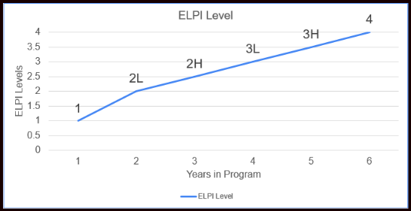
The ELPI expectation
La expectativa del ELPI
Notes:
30 sec
The expected progress expectation is to advance one ELPI level per year.
To show progress toward English language proficiency, EB students must increase at least one ELPI level from the previous year or maintain a Level 4 from one year to the next.
Consequently, per CDE, EBs who start in ETK/K need to have met ELPAC level 4 by the 4th grade.
La expectativa de progreso esperada es avanzar un nivel ELPI por año.
Para mostrar progreso hacia el dominio del idioma inglés, los estudiantes de EB deben aumentar al menos un nivel ELPI del año anterior o mantener un Nivel 4 de un año al siguiente.
En consecuencia, según el CDE, los aprendices de inglés que comienzan en ETK/K deben haber alcanzado el nivel 4 de ELPAC para el cuarto grado.

Slide 40
Pause, Think and Ask
Notice examples of gaining a level, staying the same, or not advancing.
Pause
Where did my child move between the last two years?
Think
Comparing the last two years, did my child advance at least one ELPI level; if not, what is the plan to accelerate progress?
Ask
Notes:
Presenter: Refer back to the previous slide the ELPI Expectation chart, also print out the excel sheet from FOCUS- English Learner Progress Indicator (ELPI) which indicates if students have advanced or not in the ELPI LEVELS. Parents should go over this data to understand and discuss with their teacher an acceleration plan.
Read slide

Slide 41
Pausa, Piensa y Pregunta
Observe ejemplos de cómo avanza un nivel, se mantiene igual o no avanza.
Pausa
¿Qué progreso ha experimentado mi hijo/a en los últimos dos años?
Think
Comparando los últimos dos años, ¿avanzó mi hijo/a al menos un nivel del ELPI? Si no es así, ¿cuál es el plan para acelerar su progreso?
Ask
Notes:
Presenter: This slide might prompt parents to meet with you and discuss their child's data. Be prepared to have a parent conference, suggestions, have the MiSiS EL Monitoring Roster printed for your reference.
¿Puede uno de los padres leer la primera oración? Pausa: Observen que hay una política estándar que la mayoría de los estudiantes siguen.
Reflexionen: ¿Qué criterios y plazos debe cumplir mi hijo/a?
Pregunten: Según la ley BUL-5619.14 (criterios estándar), ¿dónde se encuentra mi hijo/a actualmente y qué pasos faltan para su reclasificación?

Slide 42
Recommendation to School Site Council (SSC)
Recomendación al Consejo Escolar (SSC)
Notes:
Time: 30 sec
Say: We are now going to review a tool that is used to measure the student’s EL progress. It is necessary to review their progress on the ELPI levels in addition to the ELPAC performance levels.
Vamos a repasar la herramienta que se utiliza para medir el progreso de los estudiantes aprendices de inglés. Es necesario revisar el progreso de los niveles de ELPI además de los niveles de rendimiento del ELPAC

Slide 43
Recommendations to SSC
Recomendación a SSC
Provide written advice to SSC on programs and services for EL students.
Advisement based on
  Student performance data
  Parent & family engagement data
  EL data- ELPAC, DIBELS, iReady
  Reclassification data
  Grade level ELD program placement, parent surveys, School Experience Survey, & evaluation from parent education classes regarding EL program options
Advise the principal in the development of a site plan for ELs. Submit plan to SSC for inclusion in the School Plan for Student Achievement (SPSA).
Proporcionar asesoramiento por escrito al SSC sobre programas y servicios para estudiantes EL.
Asesoramiento basado en
  Datos sobre el rendimiento estudiantil
  Participación de padres y familias
  Datos EL: ELPAC, DIBELS, iReady
  Datos de reclasificación
  Colocación del programa ELD de nivel de grado
  Encuestas para padres, encuesta sobre experiencia escolar y evaluación de las clases de educación para padres con respecto a las opciones del programa EL
Asesorar al director en el desarrollo de un plan de sitio para estudiantes aprendices de inglés. Presentar el plan al SSC para su inclusión en el Plan Escolar para el Logro Estudiantil (SPSA).
Notes:
Time: 2 minute
As ELAC you have a responsibility to provide written advice to the School Site Council (SSC) regarding programs and services for English Learner (EL) students (see Attachment H). Advice should be based on student performance and parent and family engagement data. English Learner data, such as, English Language Proficiency Assessments for California (ELPAC), Dynamic Indicators of Basic Early Literacy Skills (DIBELS), Reading Inventory (RI), reclassification rates, Long Term English Learner (LTEL), program placement, parent surveys, School Experience Survey, and evaluation from parent education classes regarding EL program options, and reclassification. • Advise the principal in the development of a site plan for ELs and submit the plan to the SSC for inclusion in the School Plan for Student Achievement (SPSA), as required in CDE, Section 64001(a).
Como ELAC usted tiene la responsabilidad de Proporcionar asesoramiento por escrito al Consejo Escolar (SSC) sobre programas y servicios para estudiantes aprendices de inglés (EL) (consulte el Anexo H). El asesoramiento debe basarse en el desempeño de los estudiantes y en los datos de participación de los padres y familias. Datos de estudiantes de inglés, como evaluaciones de dominio del idioma inglés para California (ELPAC), indicadores dinámicos de habilidades básicas de alfabetización temprana (DIBELS), inventario de lectura (RI), tasas de reclasificación, estudiantes de inglés a largo plazo (LTEL), ubicación en programas, encuestas para padres. , Encuesta de experiencia escolar y evaluación de las clases de educación para padres con respecto a las opciones del programa EL y reclasificación. • Asesorar al director en el desarrollo de un plan escolar para EL y presentar el plan al SSC para su inclusión en el Plan Escolar para el Rendimiento Estudiantil (SPSA), como lo exige el CDE, Sección 64001(a).

Slide 44
Recommendations to SSC
Recomendación a SSC
Recommendations to SSC continue:
Support in making parents aware of the importance of regular school attendance
  Review school’s student attendance data & District’s student attendance policy
Include information related to the review of the school’s:
  School Plan for Student Achievement (SPSA)
  District’s 2018 Master Plan for English Learners and Standard English Learners
Recomendaciones al SSC continúan:
Apoyo para concienciar a los padres sobre la importancia de la asistencia regular a la escuela.
  Revisar los datos de asistencia de los estudiantes de la escuela y la política de asistencia de los estudiantes del Distrito
Incluir información relacionada con la revisión
  Plan Escolar para el Logro Estudiantil (SPSA)
  Plan Maestro del Distrito 2018 para Aprendices de Inglés y Estudiantes de Inglés Estándar
Notes:
Time: 2 minute
Assist with ways to make parents aware of the importance of regular school attendance and review the school’s student attendance data and the District’s student attendance policy. • Include information related to the review of the school’s SPSA and the District’s 2018 Master Plan for English Learners and Standard English Learners on the regular meeting agendas.
Ayudar con formas de concienciar a los padres sobre la importancia de la asistencia regular a la escuela y revisar los datos de asistencia de los estudiantes de la escuela y la política de asistencia de los estudiantes del Distrito. • Incluir información relacionada con la revisión del SPSA de la escuela y el Plan Maestro 2018 del Distrito para Estudiantes de Inglés y Estudiantes de Inglés Estándar en las agendas de las reuniones regulares.

Slide 45
Recommendations to SSC
Recomendación a SSC
Sample Recommendation: Based on the ELPAC test results of 24-25, ELAC recommends to SSC that our reclassification rate increase by ___%.
Teachers, MMALC, and EL Designee need to work directly with ELs to provide additional support: after school intervention and tutoring.
Ejemplo de Recomendación: Basado en los resultados de la prueba ELPAC de 24-25, ELAC recomienda al SSC que nuestro porcentaje de reclasificación aumente en un __%.
Los maestros y coordinadora deben trabajar directamente con los estudiantes ELs para brindar apoyo adicional: intervención y tutoría después de la escuela.
Notes:
Time: 2 minute
Functions and responsibilities of the ELAC are to provide written recommendations to the SSC regarding programs and services for EL students. Recommendations should be based on student performance and parent and family engagement data, such as: English Language Proficiency Assessment for California (ELPAC) results, (DIBELS) results, iReady results, reclassification rates, Long Term English Learner (LTEL) data, CAASPP results, the California School Dashboard and the LAUSD LCAP goals and targets, program placement data, parent surveys, School Experience Survey results, and evaluations from parent education classes regarding EL programs and EL reclassification. ELAC advise the principal in the development of a site plan for ELs and submit the plan to the SSC for inclusion in the SPSA.
Strong Recommendation is a response that provides detailed reasons and suggests that actions be taken based on data that has been reviewed/analyzed.
Sample Recommendation: Based on the ELPAC test results of 2023-2024, ELAC recommends to SSC that our reclassification rate increase by ___%. Teachers, MMALC and English Learner Designee needs to work
directly with English Learner students to provide additional supports, such as, after school intervention and tutoring.
Las funciones y responsabilidades del ELAC son proporcionar recomendaciones escritas al SSC con respecto a los programas y servicios para los estudiantes EL. Las recomendaciones deben basarse en el rendimiento del estudiante y los datos de participación de los padres y la familia, tales como: resultados de la Evaluación de dominio del idioma inglés para California (ELPAC), resultados (DIBELS), iReady, tasas de reclasificación, Aprendices de inglés a largo plazo (LTEL) datos, resultados de CAASPP, el Tablero de Instrumentos Escolares de California y las metas y objetivos del LCAP del LAUSD, datos de colocación de programas, encuestas para padres, resultados de la Encuesta de Experiencia Escolar y evaluaciones de las clases de educación para padres con respecto a los programas EL y la reclasificación de EL. ELAC asesora al director en el desarrollo de un plan de sitio para estudiantes EL y presenta el plan al SSC para su inclusión en el SPSA.
Recomendación fuerte es una respuesta que proporciona razones detalladas y sugiere que se tomen medidas en función de los datos que se han revisado / analizado.
Ejemplo de recomendación: Basado en los resultados de la prueba ELPAC de 2023-2024, ELAC recomienda al SSC que nuestra tasa de reclasificación aumente en un ___%. Los maestros y los estudiantes que están aprendiendo inglés deben trabajar directamente con los estudiantes que están aprendiendo inglés para brindar apoyo adicional, como intervención y tutoría después de la escuela.

Slide 46
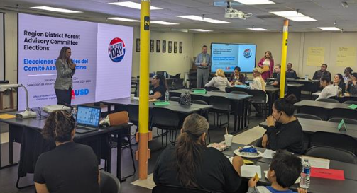
Review
Repaso
Recommendations | Recomendación
Provide a sample recommendation to SSC? | ¿Proporcionar una recomendación de muestra al SSC?
Share Response | Compartir Respuesta
Notes:
7 min. (allow participants to think for a minute, then 2 minutes to add it in the chat, 4 minutes to share out)
Say:
We just reviewed what is considered a strong recommendation to SSC. There are several data points that need to be considered for the recommendation to SSC.
Give an example of a strong recommendation to SSC?
What are our English Learners needs?
What type of data can be used?
Look at all three questions and choose one. When you are done, you are going to either type it in the chat, or if you wish, you can unmute yourself and tell us.
Acabamos de revisar lo que se considera una recomendación sólida para SSC.
¿Dar un ejemplo de una recomendación sólida al SSC?
¿Cuáles son las necesidades de nuestros estudiantes de inglés?
¿Qué tipo de datos se pueden utilizar?
Mire las tres preguntas y elija una. Cuando haya terminado, lo va a escribir en el chat o, si lo desea, puede activar el sonido y avisarnos.

Slide 47

17

Slide 48


Notes:
Time: 1 minute
This MMED Website link: https://achieve.lausd.net/mmed
MMED Directory: https://achieve.lausd.net/Page/9036
This is Parent and Community Services link: https://achieve.lausd.net/pcss#calendar28405/20211007/month
PCS Directory: https://achieve.lausd.net/Page/10365

Slide 49



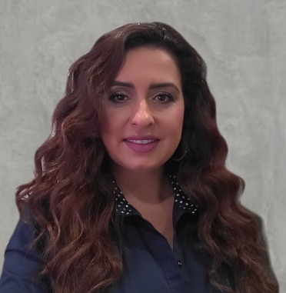




Thank you for taking this journey with us
Gracias por tomar este viaje con nosotros
Lydia Acosta Stephens,
Executive Director
Parent of They/Them Kiddo!
lstephen@lausd.net
Dr. José Posada,
Administrator, English Learner Services
jmp1322@lausd.net
Rafael Escamilla
Administrative Coordinator
rafael.escamilla@lausd.net
Ana Montenegro
Program Specialist
amm2987@lausd.net
Antonio Plascencia
Senior Director
antonio.plascencia@lausd.net
Diane Panossian
Director
dpanossi@lausd.net
Reina Diaz
Administrative Coordinator
reina.diaz@lausd.net
Angie Cardenas
Sr. Parent Community Facilitator
angelina.cardenas@lausd.net
Notes:
Time 1 minute
Say:
Sé la Luz, Sé De Servicio, Sé la Solución
Gracias por hacer este viaje con nosotros. Esta presentación fue creada por el departamento de Educación Multilingüe y Multicultural en colaboración con la Oficina de Servicios para Padres y la Comunidad.
Be the Light, Be of Service, Be the Solution
Thank you for taking this journey with us. This presentation was created by the Multilingual and Multicultural Education Department in collaboration with the Office of Parent Community Services.
El Departamento de Educación Multilingüe y Multicultural, The office of Multilingual and Multicultural Education Department
Lydia Acosta-Stephens- Directora ejecutiva; Executive Director Multilingual and Multicultural Education Department
Dr. José Posada- Administrador de servicios para aprendices de ingles; Administrator English Learner Services
Rafael Escamilla- Coordinador de aprendices de ingles; English Learner Coordinator
Ana Montenegro; Especialista de Programa; Program Specialist
La Oficina de Servicios para Padres y Comunidad le da la bienvenida/The Office of Parent and Community Services
Antonio Plascencia, Director
Diane Panossian, Directora; Director
Reina Diaz, Coordinadora Administrativa/Administrative Coordinator
Angie Cardenas, Facilitador Para Padres y Comunidad/Sr. Parent Community Facilitator

